Slide 1
2장. 영상 처리

Slide 2
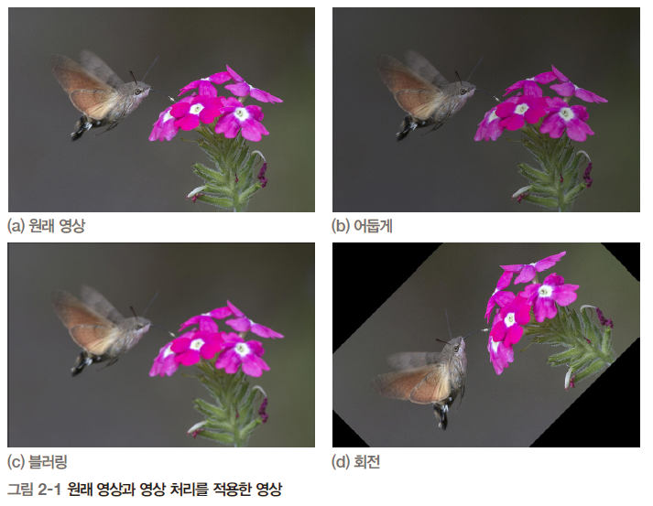
PREVIEW
영상 처리
주어진 목적을 달성하기 위해 원래 영상을 새로운 영상으로 변환
컴퓨터 비전의 전처리 과정

Slide 3
디지털 영상이 무엇인지 알아보고, 표현 방법을 배운다.
알고리즘 공부의 시작이므로 쉽고 흥미로운 주제인 히스토그램을 다룬다. 단순하지만 여러 곳에 유용하게 쓰이는 연산이다.
기존 영상을 흑백의 이진 영상으로 변환하는 이진화와 이진 영상에서 연결요소를 구하는 알고리즘을 공부한다.
영상 처리 연산은 크게 점 연산, 영역 연산, 기하 연산으로 구분할 수 있다. 이들 세 가지 연산을 자세하게 다룬다.
영상의 크기를 크거나 작게 만드는 연산과 다중 해상도를 구축하는 방법을 알아본다.
이진 모폴로지와 명암 모폴로지를 다룬다.
컬러 영상에 적용할 수 있는 영상 처리 기법을 설명한다.
디지털 영상이란?
히스토그램
이진 영상
영상 처리의 세 가지 기본 연산
다해상도
모폴로지
컬러

Slide 4
2.1 디지털 영상이란?
2.1.1 디지털 영상의 태동
2.1.2 획득과 표현

Slide 5
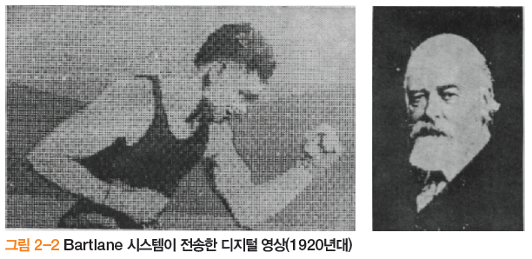
2.1.1 디지털 영상의 태동
Bartlane 시스템 [McFarlane72]
1920년 유럽 ← → 미국 영상 전송 시스템 개통
미디어 산업에 혁신 불러일으킴
한 세기 지난 현재
디지털 카메라, 스마트폰 등 보편화
인터넷 비전이라는 새 연구분야 태동할 정도로 디지털 영상 폭발적 팽창
Flickr는 수십 억장의 영상 호스팅

Slide 6
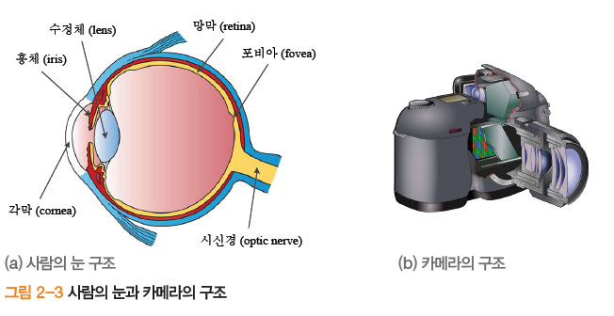
2.1.2 획득과 표현
사람의 눈과 카메라
수정체는 렌즈, 망막은 CCD 센서 (필름)에 해당

Slide 7
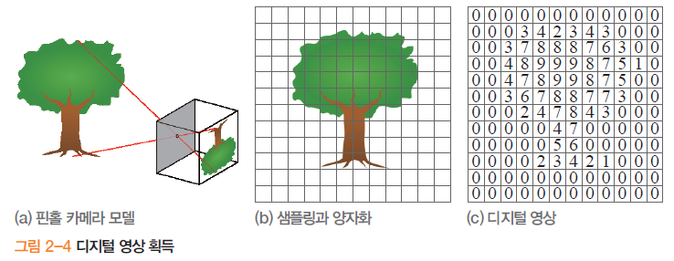
2.1.2 획득과 표현
샘플링과 양자화
2차원 영상 공간을 M*N으로 샘플링 (M*N을 해상도라 부름)
명암을 L 단계로 양자화 (L을 명암 단계라 부름, 즉 명암은 [0,L-1] 사이 분포)
아래 예) M=12, N=12, L=10인 경우

Slide 8
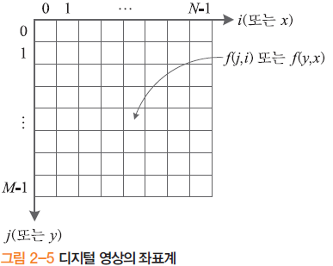
2.1.2 획득과 표현
영상 좌표계
화소 위치는 x=(j,i) 또는 x=(y,x)로 표기
영상은 f(x) 또는 f(j,i), 0≤j≤M-1, 0≤j≤N-1로 표기
컬러 영상은 fr(x), fg(x), fb(x)의 세 채널로 구성

Slide 9
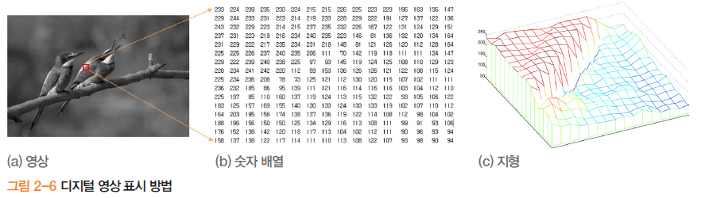
2.1.2 획득과 표현
영상 표시 방법

Slide 10
2.2 히스토그램
2.2.1 히스토그램 계산
2.2.2 히스토그램 용도
2.2.3 히스토그램 역투영과 얼굴 검출

Slide 11
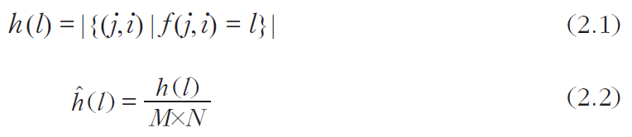
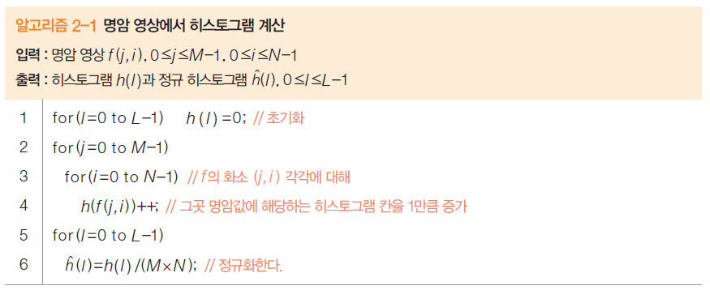
2.2.1 히스토그램 계산
히스토그램
[0,L-1] 사이의 명암값 각각이 영상에 몇 번 나타나는지 표시
히스토그램 h와 정규화 히스토그램

Slide 12
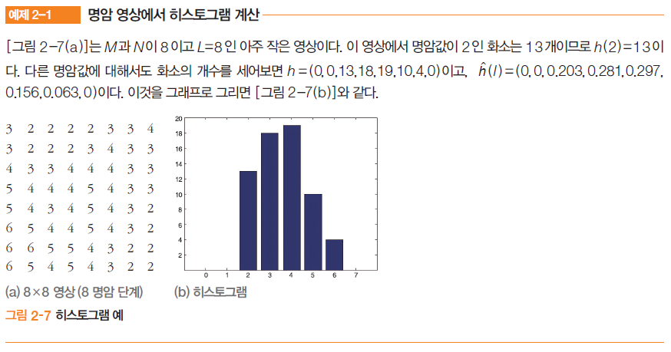
2.2.1 히스토그램 계산

Slide 13
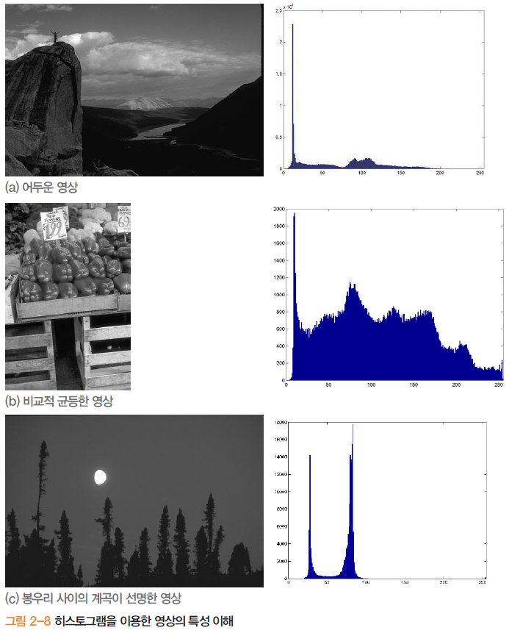
2.2.2 히스토그램 용도
영상의 특성 파악

Slide 14
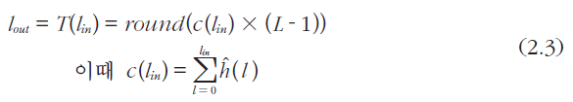
2.2.2 히스토그램 용도
히스토그램 평활화
히스토그램을 평평하게 만들어 주는 연산
명암의 동적 범위를 확장하여 영상의 품질을 향상시켜줌
누적 히스토그램 c(.)를 매핑 함수로 사용

Slide 15
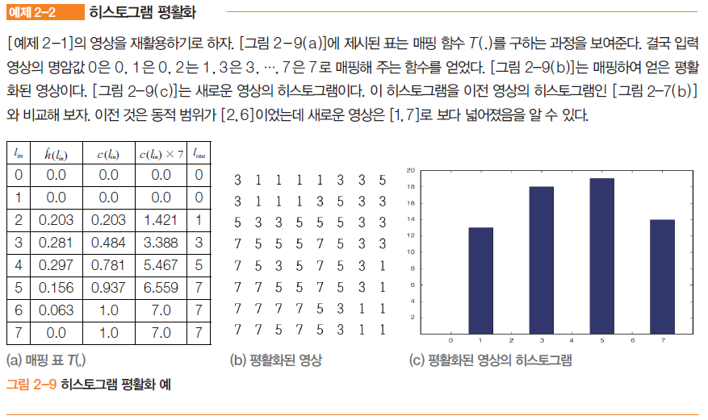
2.2.2 히스토그램 용도

Slide 16
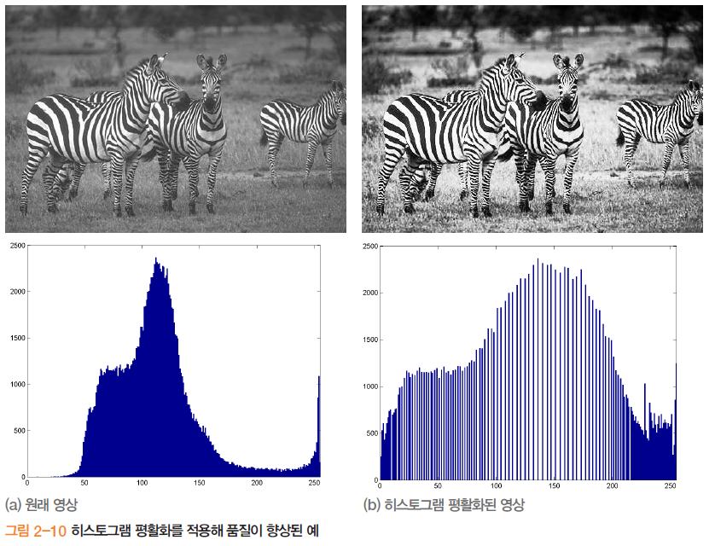
2.2.2 히스토그램 용도

Slide 17
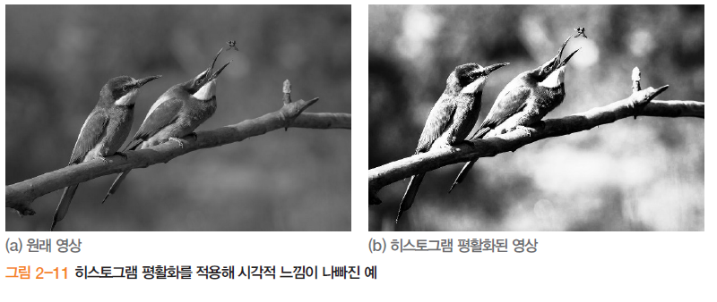
2.2.2 히스토그램 용도
→ 영상처리 연산은 분별력을 가지고 활용 여부 결정해야 함

Slide 18
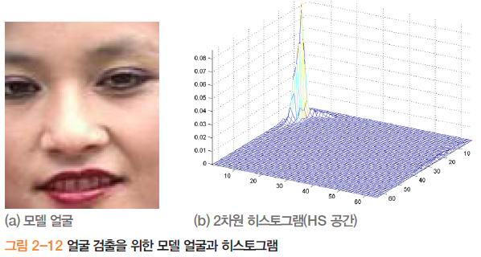
2.2.3 히스토그램 역투영과 얼굴 검출
히스토그램 역투영
히스토그램을 매핑 함수로 사용하여, 화소 값을 신뢰도 값으로 변환
얼굴 검출 예: 모델 얼굴과 2차원 히스토그램

Slide 19
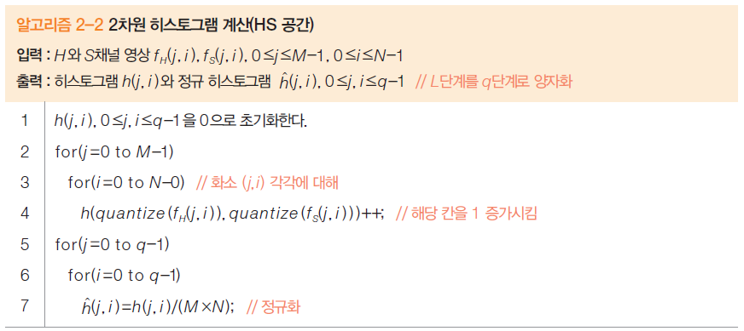
2.2.3 히스토그램 역투영과 얼굴 검출
2차원 히스토그램

Slide 20
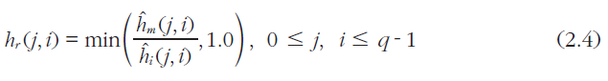
2.2.3 히스토그램 역투영과 얼굴 검출
얼굴 검출
모델 얼굴에서 구한 히스토그램 h_{m}은 화소의 컬러 값을 얼굴에 해당하는 신뢰도 값으로 변환해줌
실제로는 비율 히스토그램 h_{r}을 사용

Slide 21
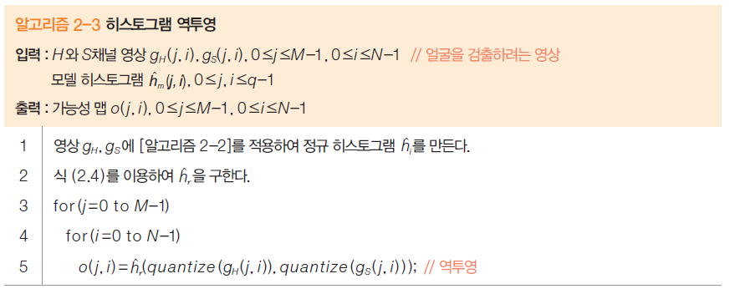
2.2.3 히스토그램 역투영과 얼굴 검출
히스토그램 역투영 알고리즘

Slide 22
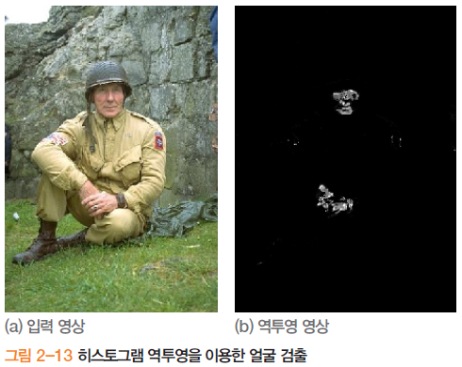
2.2.3 히스토그램 역투영과 얼굴 검출
히스토그램 역투영 결과
얼굴 영역은 높은 신뢰도 값, 손 영역도 높은 값
한계: 비슷한 색 분포를 갖는 다른 물체 구별 못함. 검출 대상이 여러 색 분포를 갖는 경우 오류 가능성
장점: 배경을 조정할 수 있는 상황에 적합 (이동과 회전에 불변, 가림^{occlusion}에 강인)

Slide 23
2.3 이진 영상
2.3.1 이진화와 오츄 알고리즘
2.3.2 연결 요소

Slide 24
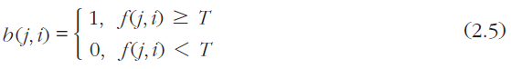
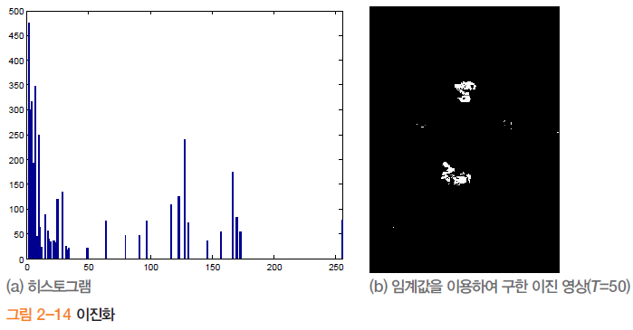
2.3.1 이진화와 오츄 알고리즘
이진화
명암 영상을 흑과 백만 가진 이진 영상으로 변환
임계값 방법
두 봉우리 사이의 계곡을 임계값 T로 결정
자연 영상에서는 계곡 지점 결정이 어려움

Slide 25
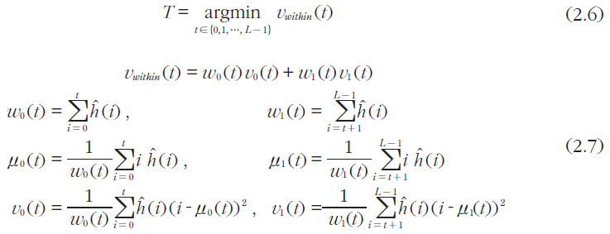
2.3.1 이진화와 오츄 알고리즘
오츄 알고리즘 [Otsu79]
이진화 했을 때 흑 그룹과 백 그룹 각각이 균일할수록 좋다는 원리에 근거
균일성은 분산으로 측정 (분산이 작을수록 균일성 높음)
분산의 가중치 합 v_{within}(.)을 목적 함수로 이용한 최적화 알고리즘

Slide 26
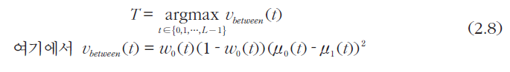
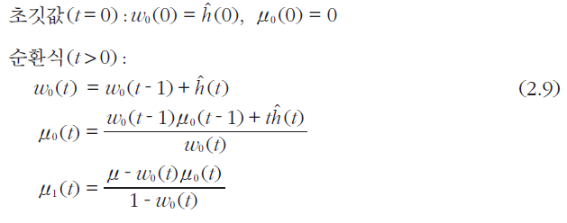
2.3.1 이진화와 오츄 알고리즘
t-1 번째의 계산 결과를 t 번째에 활용하여 빠르게 계산

Slide 27
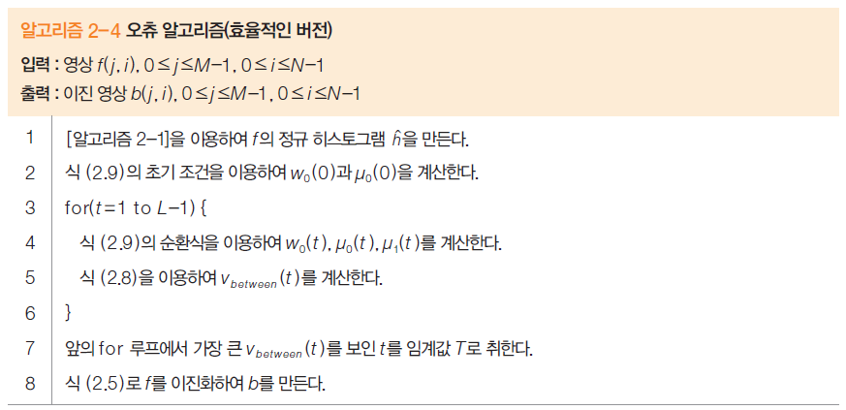
2.3.1 이진화와 오츄 알고리즘

Slide 28
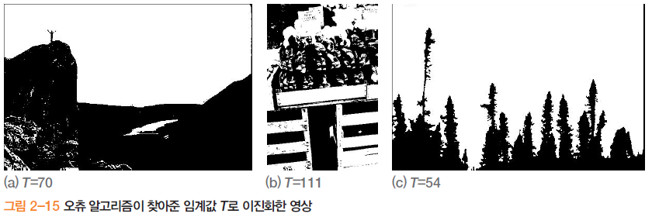
2.3.1 이진화와 오츄 알고리즘

Slide 29
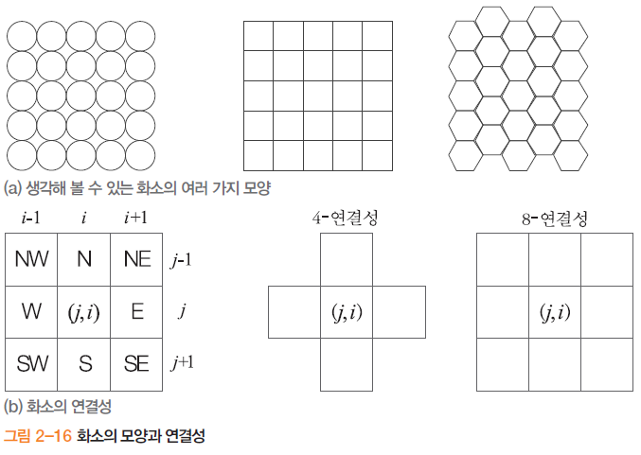
2.3.2 연결요소
화소의 모양과 연결성

Slide 30
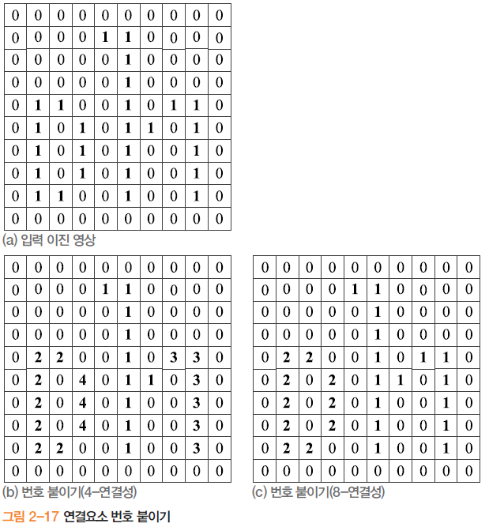
2.3.2 연결요소
연결요소 번호 붙이기
4-연결성과 8-연결성

Slide 31
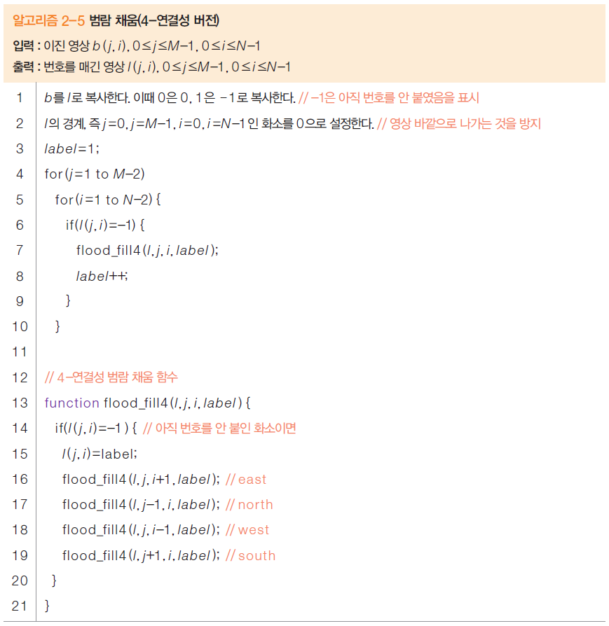
2.3.2 연결요소
범람 채움
스택 오버플로우 위험

Slide 32
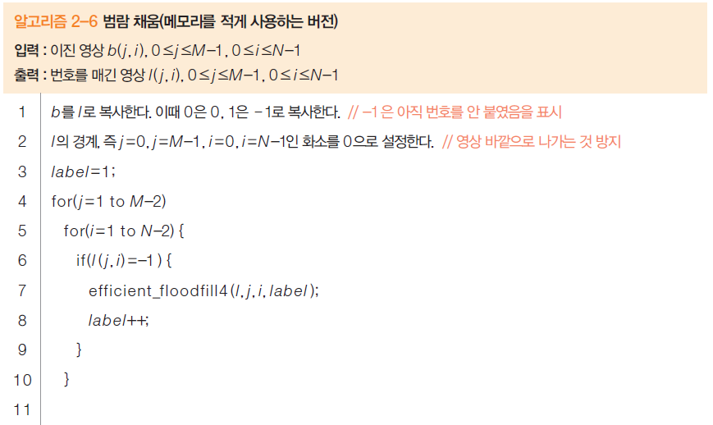
2.3.2 연결요소
열 단위로 처리하는 알고리즘

Slide 33
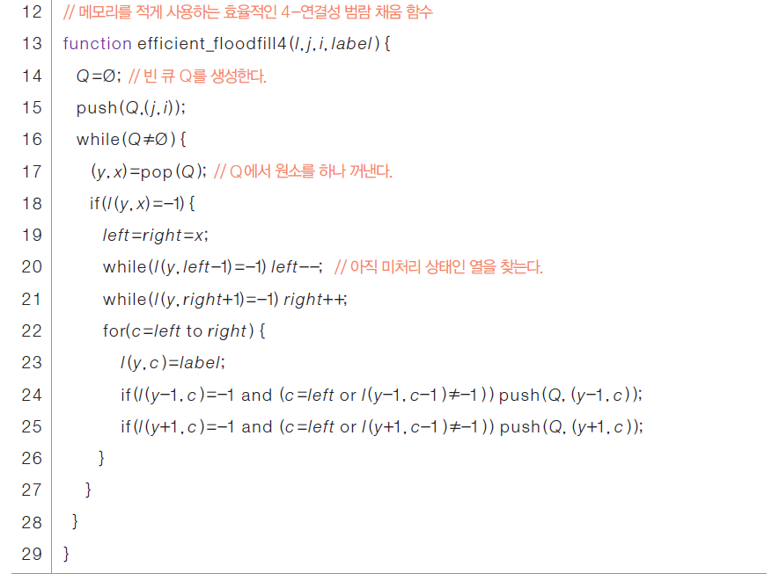
2.3.2 연결요소

Slide 34
2.4 영상 처리의 세 가지 기본 연산
2.4.1 점 연산
오직 자신의 명암값에 따라 새로운 값을 결정
2.4.2 영역 연산
이웃 화소의 명암값에 따라 새로운 값 결정
2.4.3 기하 연산
일정한 기하 연산으로 결정된 화소의 명암값에 따라 새로운 값 결정

Slide 35
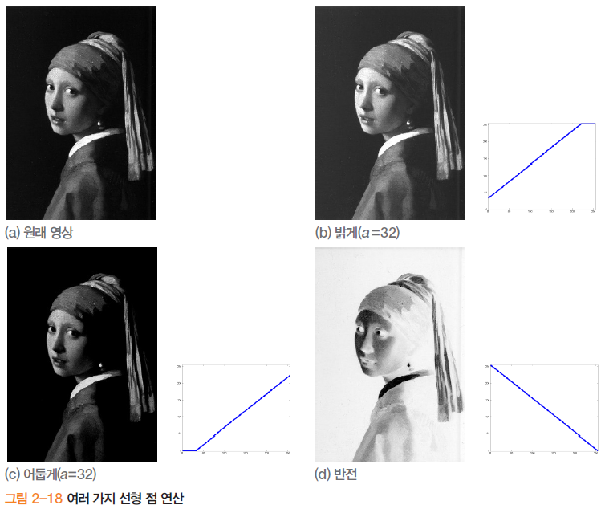
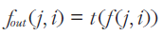
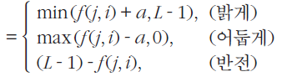
2.4.1 점 연산
점 연산을 식으로 쓰면,
대부분은 k=1 (즉 한 장의 영상을 변환)
선형 연산
예)

Slide 36
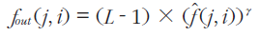
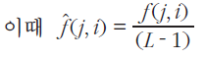
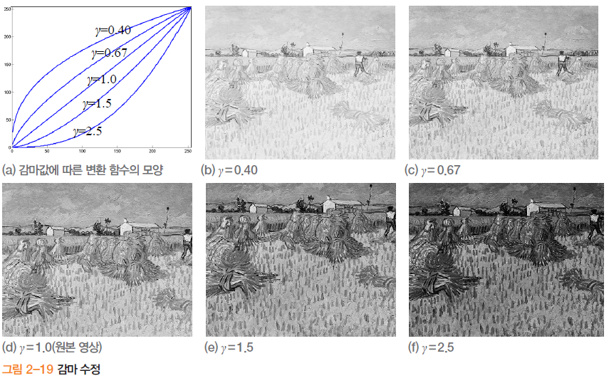
2.4.1 점 연산
비선형 연산
예) 감마 수정 (모니터나 프린터 색상 조절에 사용)

Slide 37
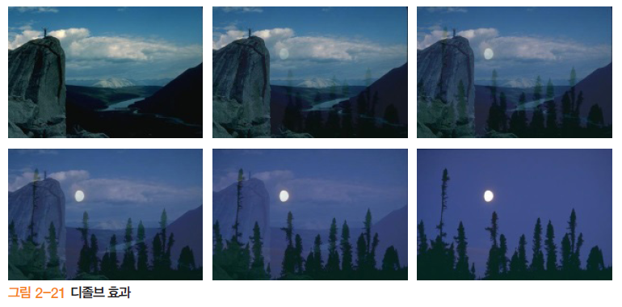
2.4.1 점 연산
디졸브
k=2인 경우

Slide 38
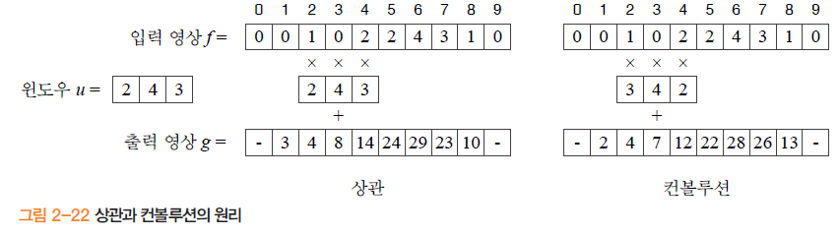
2.4.2 영역 연산
상관
원시적인 매칭 연산 (물체를 윈도우 형태로 표현하고 물체를 검출)
아래 예에서는 최대값 29를 갖는 위치 6에서 물체가 검출됨
컨볼루션
윈도우를 뒤집은 후 상관 적용
임펄스 반응

Slide 39
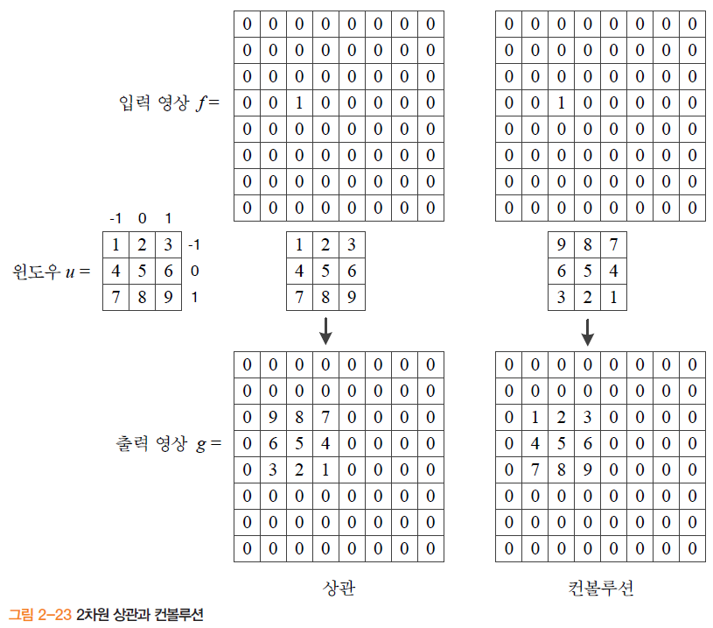
2.4.2 영역 연산
2차원

Slide 40
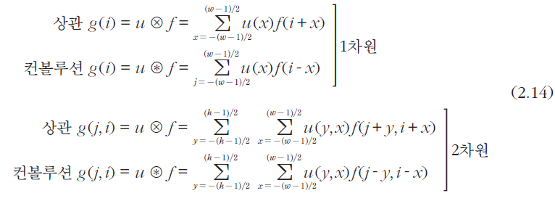
2.4.2 영역 연산
수식으로 쓰면,
이 책은 둘 구분하지 않고 컨볼루션이라는 용어를 사용

Slide 41
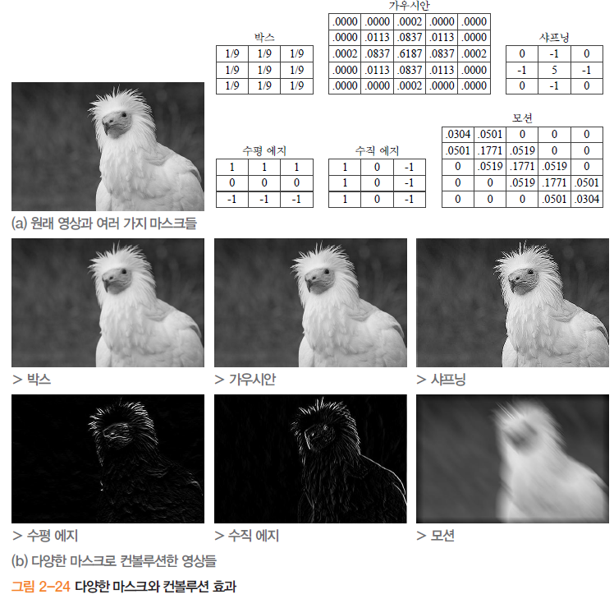
2.4.2 영역 연산
컨볼루션 예제
박스와 가우시안은 스무딩 효과
샤프닝은 명암 대비 강조 효과
수평 에지와 수직 에지는 에지 검출 효과
컨볼루션은 선형 연산

Slide 42
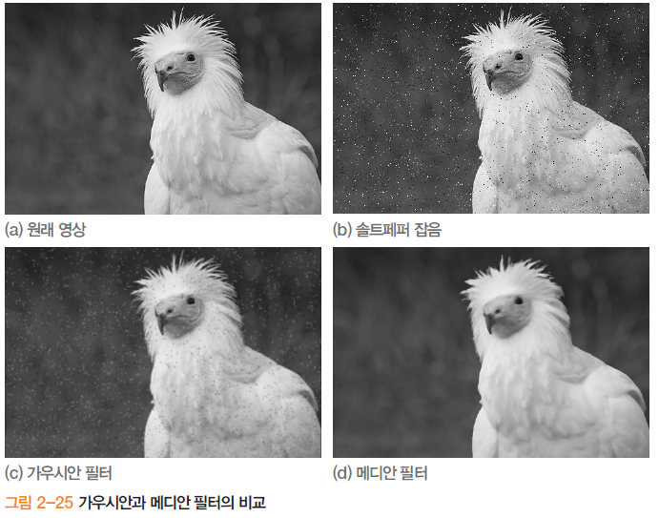
2.4.2 영역 연산
비선형 연산
예) 메디안 필터
솔트페퍼 잡음에 효과적임
메디안은 가우시안에 비해 에지 보존 효과 뛰어남

Slide 43
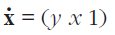
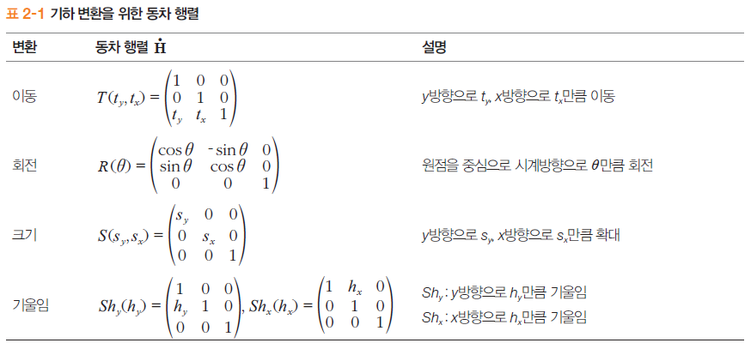
2.4.3 기하 연산
동차 좌표와 동차 행렬
동차 좌표
예) (3,5) → (3,5,1), (6,10,2), (0.3,0.5,0.1), …
동차 행렬

Slide 44
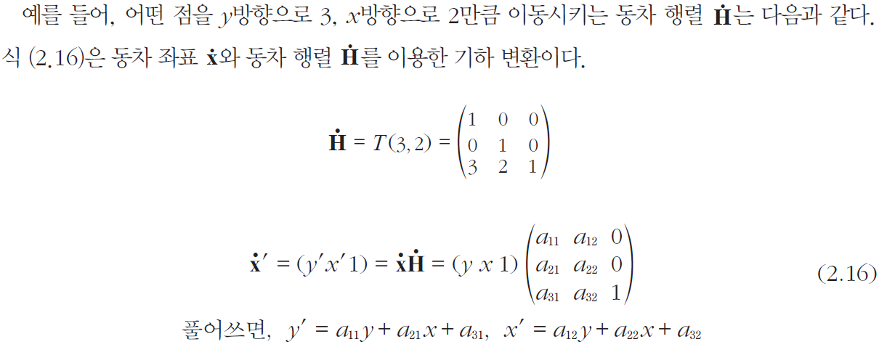
2.4.3 기하 연산
동차 행렬을 이용한 기하 변환

Slide 45
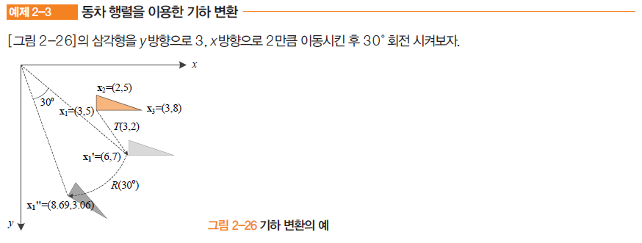
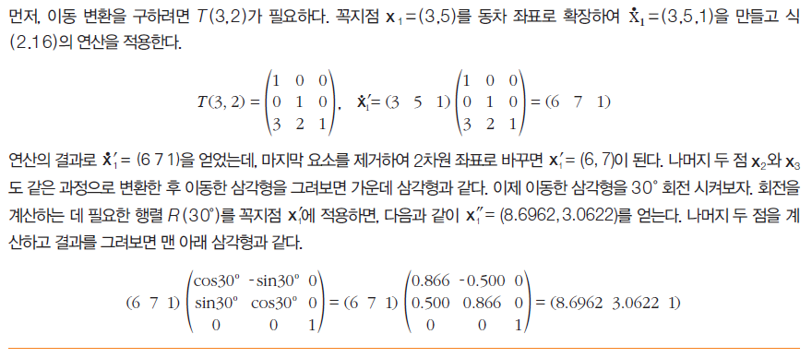
2.4.3 기하 연산

Slide 46
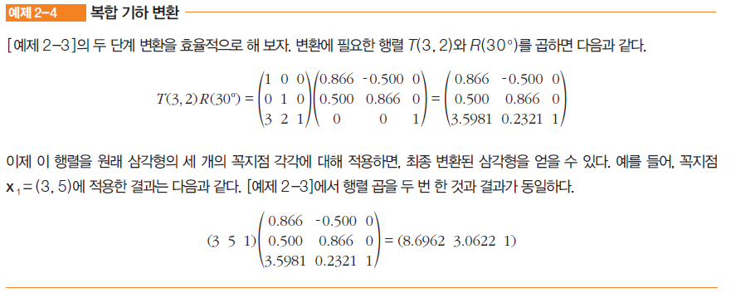
2.4.3 기하 연산
왜 동차 좌표를 사용하나?
복합 변환을 이용한 계산 효율
예) 이동 후 회전은 두 번의 행렬 곱셈, 하지만 복합 변환을 이용하면 한 번의 곱셈
임의의 점 (c_{y},c_{x})를 중심으로 회전
T(-c_{y},-c_{x})R(θ)T(c_{y},c_{x})

Slide 47
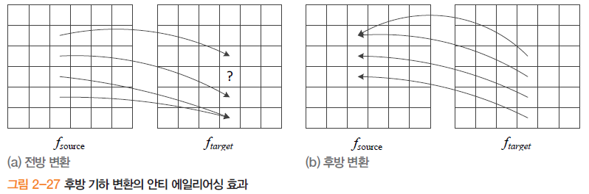
2.4.3 기하 연산
영상에 적용
전방 변환은 심한 에일리어싱 현상
후방 변환을 이용한 안티 에일리어싱

Slide 48

2.4.3 기하 연산

Slide 49

2.4.3 기하 연산
보간에 의한 안티 에일리어싱
실수 좌표를 반올림하여 정수로 변환하는 과정에서 에일리어싱 발생
주위 화소 값을 이용한 보간으로 안티 이일리어싱

Slide 50

2.4.3 기하 연산
양선형 보간

Slide 51


2.4.3 기하 연산
양선형 보간

Slide 52

2.4.3 기하 연산
최근접 이웃, 양선형 보간, 양 3차 보간의 비교

Slide 53

2.5 다해상도
해상도를 줄이거나 늘리는 연산
다양한 응용
멀티미디어 장치에 디스플레이
물체 크기 변환에 강인한 인식 등
업샘플링과 다운샘플링
피라미드
샘플링 비율 0.5로 다운샘플링 반복

Slide 54

2.5 다해상도
피라미드 구축 연산을 식으로 쓰면,
에일리어싱 발생 (화소에 따라 100% 또는 0% 만큼 공헌)

Slide 55

2.5 다해상도
Burt&Adelson 방법 [Burt83a]
모든 화소가 50%씩 공헌

Slide 56

2.5 다해상도
Burt&Adelson 방법 [Burt83a]

Slide 57
2.6 모폴로지
모폴로지
원래 생물학에서 생물의 모양 변화를 표현하는 기법
수학적 모폴로지: 컴퓨터 비전에서 패턴을 원하는 형태로 변환하는 기법
2.6.1 이진 모폴로지
2.6.2 명암 모폴로지

Slide 58



2.6.1 이진 모폴로지
구조 요소
팽창, 침식, 열기, 닫기 연산

Slide 59


2.6.1 이진 모폴로지
효과를 분석해 보자.

Slide 60




2.6.2 명암 모폴로지
구조 요소
팽창, 침식, 열기, 닫기 연산

Slide 61


2.6.2 명암 모폴로지
효과를 분석해 보자.

Slide 62

2.6.2 명암 모폴로지

Slide 63

2.7 컬러
RGB 모델
길이가 1인 정육면체로 색을 표현

Slide 64

2.7 컬러
RGB 모델로 영상 표현
f_{r}, f_{g}, f_{b}의 세 채널로 표현

Slide 65

2.7 컬러
HSI 모델
이중 콘으로 색을 표현

Slide 66

2.7 컬러
컬러 영상 처리
가장 단순한 방법은 세 채널을 독립적으로 처리

Slide 67

2.7 컬러
컬러 영상 처리
독립적으로 적용하면 적절하지 않은 경우
예) 히스토그램 평활화

